Slide 1
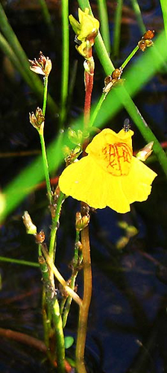
БОТАНИКА
Р
А
З
НООБ
Р
А
З
ИЕ
СТРОЕНИЕ
ПОЧКИ
РАСТЕНИЙ

Slide 2
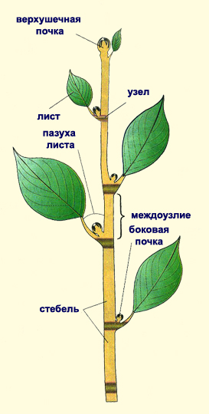
Рассмотрите побег
Определите его строение
Зарисуйте схематично рисунок, укажите расположение почек и назовите их
Определите расположение почек на побеге

Slide 3
1.Найдите на стебле маленькие овальные почки
2. Осторожно снимите почечные чешуйки.
3. Рассмотрите почку под лупой.
1
2
Строение вегетативной почки:
Почечная чешуя
Зачаточный листочек
Зачаточная почечка
Зачаточный стебелек
3
1
4

Slide 4
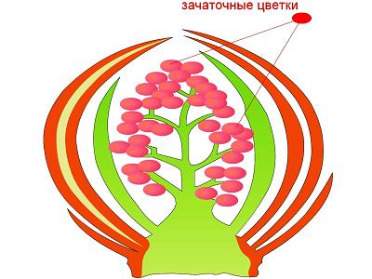
1.Найдите на стебле крупные округлые почки
2. Осторожно снимите почечные чешуйки.
3. Рассмотрите почку под лупой.
2
Строение генеративной почки:
Почечная чешуя
Зачаточный листочек
Зачаточный цветок
Зачаточный стебелек
3
1
4

Slide 5
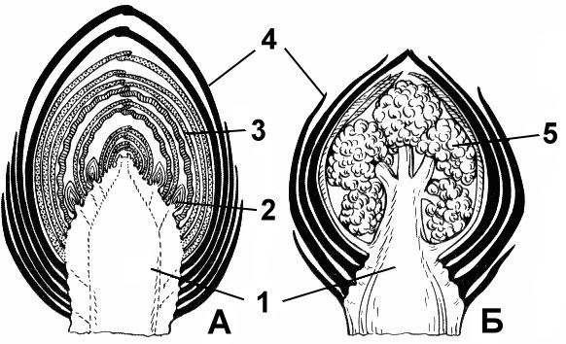
Рассмотрите рисунок
Сравните его с первым рисунком работы
Какой вывод можно сделать?
ПОЧКА – ВИДОИЗМЕНЕННЫЙ ЗАЧАТОЧНЫЙ ПОБЕГ

